Slide 1



Análisis visual de series temporales combinando técnicas de minería de datos (DM) y aprendizaje profundo (DL)
María Inmaculada Santamaría Valenzuela
Directores
David Camacho Fernández
Víctor Rodríguez Fernández
Notes:
Hola, buenos días, Con la venia voy a presentar…
…

Slide 2
1
Variables exógenas

Slide 3
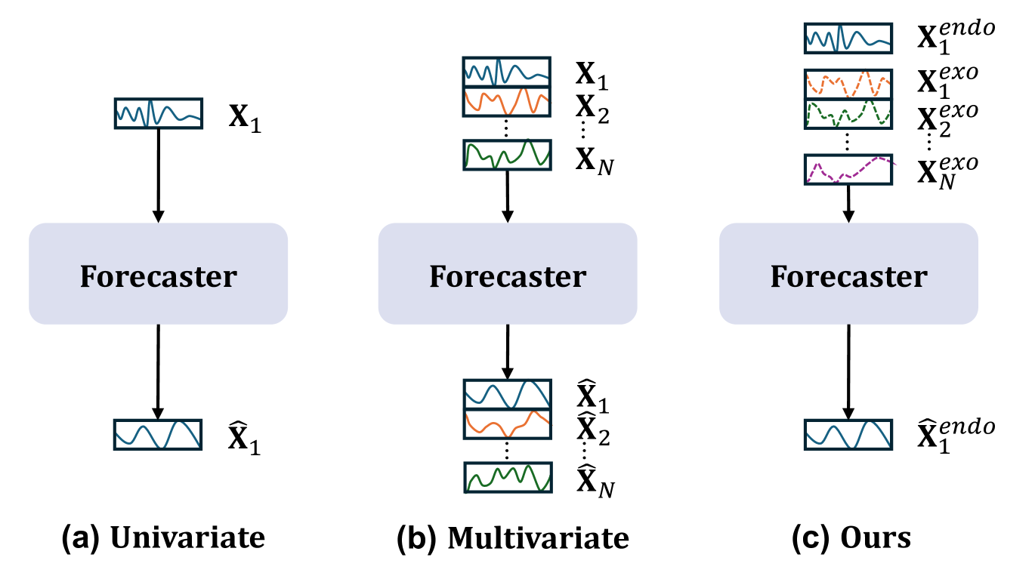
Variables exógenas CrossLinear 1/2
Introducción
Metodología
Resultados
Discusión
Conclusiones
Adicional
CrossLinear: https://arxiv.org/abs/2505.23116 (Mayo 2025)
Notes:
Esta serie temporal es muy sencilla de analizar. ¿Qué hacemos para series más complejas o análisis pás profundos? Tenemos las tareas… analizables desde las perspectivas de las áreas de studio … En la tesis nos quedamos con

Slide 4
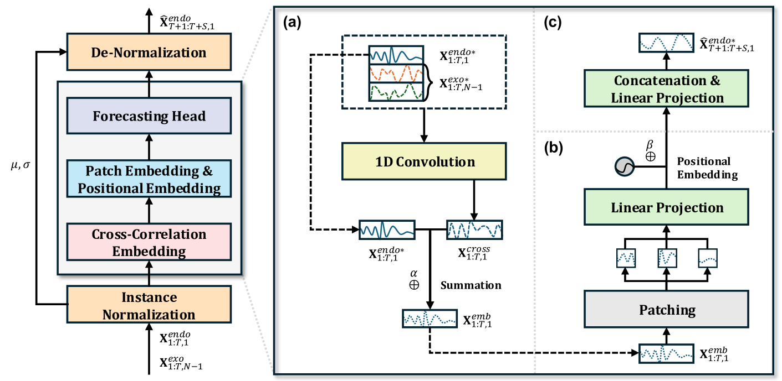
Variables exógenas CrossLinear 2/2
Introducción
Metodología
Resultados
Discusión
Conclusiones
Adicional
Notes:
Esta serie temporal es muy sencilla de analizar. ¿Qué hacemos para series más complejas o análisis pás profundos? Tenemos las tareas… analizables desde las perspectivas de las áreas de studio … En la tesis nos quedamos con

Slide 5
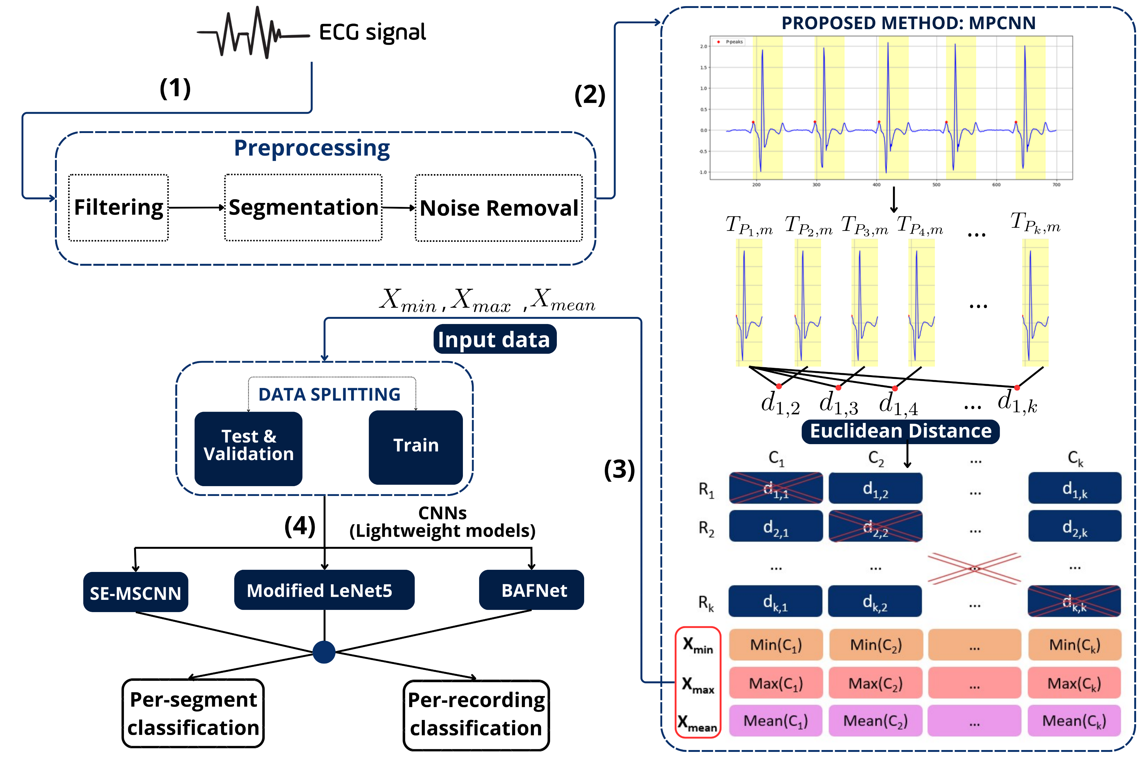
Distancias como variable exógena 1/1
Introducción
Metodología
Resultados
Discusión
Conclusiones
Adicional
MPCNN: https://arxiv.org/abs/2311.15041 (Noviembre 2023)
Aplicación: ECG Apnea del sueño
Notes:
Esta serie temporal es muy sencilla de analizar. ¿Qué hacemos para series más complejas o análisis pás profundos? Tenemos las tareas… analizables desde las perspectivas de las áreas de studio … En la tesis nos quedamos con

Slide 6
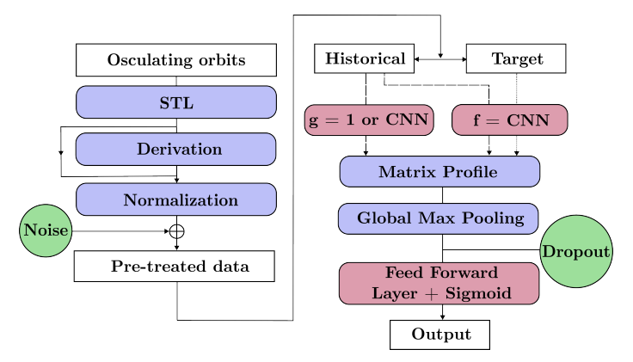
Integración de Matrix Profile como parte del modelo 1/2
Introducción
Metodología
Resultados
Discusión
Conclusiones
Adicional
Deep Matrix Profile for Maneuver Classification in Low Earth Orbit Satellite Trajectories: https://ieeexplore.ieee.org/document/10715206 (Agosto 2024)
Espacio, maniobras anómalas de satélites
Notes:
Esta serie temporal es muy sencilla de analizar. ¿Qué hacemos para series más complejas o análisis pás profundos? Tenemos las tareas… analizables desde las perspectivas de las áreas de studio … En la tesis nos quedamos con

Slide 7
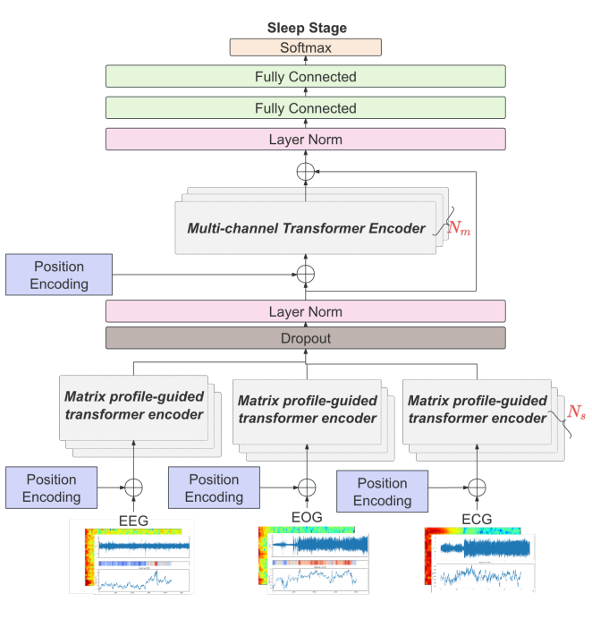
Integración de Matrix Profile como parte del modelo 2/2
Introducción
Metodología
Resultados
Discusión
Conclusiones
Adicional
MPSleepNet: https://dl.acm.org/doi/abs/10.1145/3686490.3686519 (Agosto 2024)
Uso de Matrix Profile para cálculo de puntuación de atención
Clasificación del sueño
Notes:
Esta serie temporal es muy sencilla de analizar. ¿Qué hacemos para series más complejas o análisis pás profundos? Tenemos las tareas… analizables desde las perspectivas de las áreas de studio … En la tesis nos quedamos con

Slide 8
2
TS como imagen

Slide 9
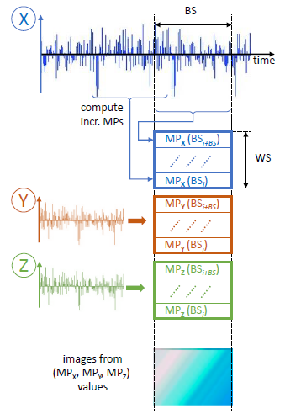
Uso de Matrix Profile como imagen 1/1
Introducción
Metodología
Resultados
Discusión
Conclusiones
Adicional
Continuous authentication: https://dl.acm.org/doi/pdf/10.1145/3664476.3664481 (Julio 2024)
Notes:
Esta serie temporal es muy sencilla de analizar. ¿Qué hacemos para series más complejas o análisis pás profundos? Tenemos las tareas… analizables desde las perspectivas de las áreas de studio … En la tesis nos quedamos con

Slide 10
3
Técnicas de proyección

Slide 11
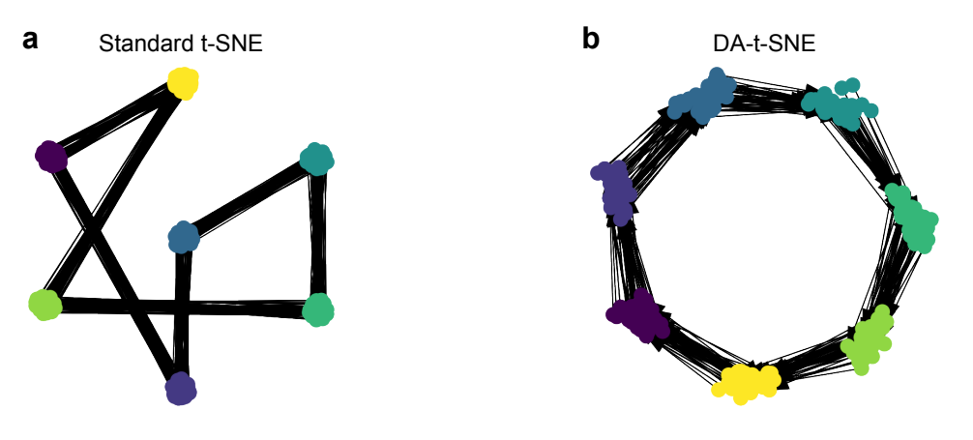
Direction-Aware t-SNE 1/2
Introducción
Metodología
Resultados
Discusión
Conclusiones
Adicional
- Visualizing High-Dimensional Temporal Data Using Direction-Aware t-SNE: https://file.biolab.si/tmp/pavlin/2024-arxiv-temporal-tsne.pdf (Marzo 2024)
Notes:
Esta serie temporal es muy sencilla de analizar. ¿Qué hacemos para series más complejas o análisis pás profundos? Tenemos las tareas… analizables desde las perspectivas de las áreas de studio … En la tesis nos quedamos con

Slide 12
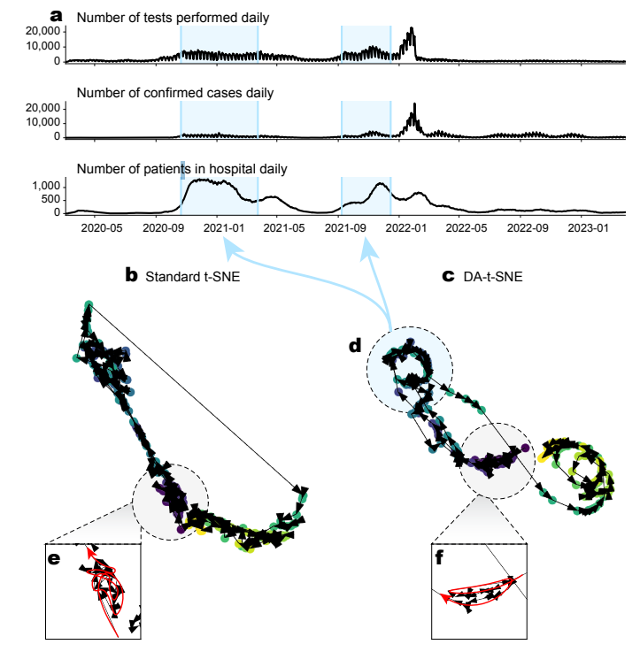
Direction-Aware t-SNE 1/2
Introducción
Metodología
Resultados
Discusión
Conclusiones
Adicional
- Visualizing High-Dimensional Temporal Data Using Direction-Aware t-SNE: https://file.biolab.si/tmp/pavlin/2024-arxiv-temporal-tsne.pdf (Marzo 2024)
Notes:
Esta serie temporal es muy sencilla de analizar. ¿Qué hacemos para series más complejas o análisis pás profundos? Tenemos las tareas… analizables desde las perspectivas de las áreas de studio … En la tesis nos quedamos con

Slide 13
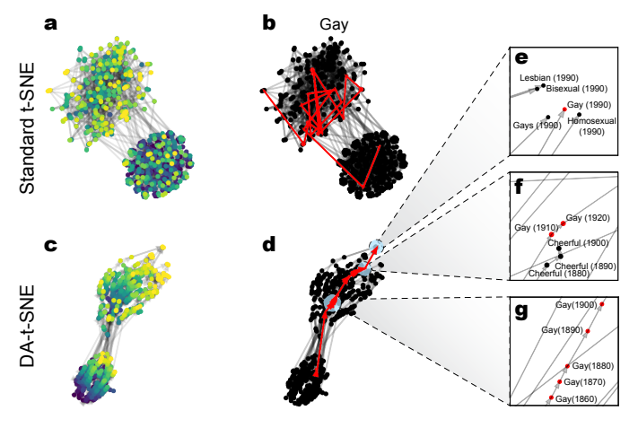
Direction-Aware t-SNE 1/2
Introducción
Metodología
Resultados
Discusión
Conclusiones
Adicional
- Visualizing High-Dimensional Temporal Data Using Direction-Aware t-SNE: https://file.biolab.si/tmp/pavlin/2024-arxiv-temporal-tsne.pdf (Marzo 2024)
Notes:
Esta serie temporal es muy sencilla de analizar. ¿Qué hacemos para series más complejas o análisis pás profundos? Tenemos las tareas… analizables desde las perspectivas de las áreas de studio … En la tesis nos quedamos con

Slide 14
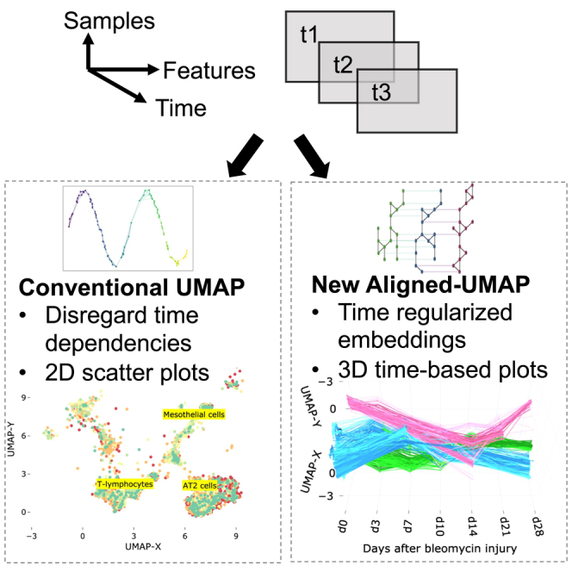
Aligned UMAP 1/1
Introducción
Metodología
Resultados
Discusión
Conclusiones
Adicional
- Aligned-UMAP: https://linkinghub.elsevier.com/retrieve/pii/S2666389923000818 (Mayo 2023)
Notes:
Esta serie temporal es muy sencilla de analizar. ¿Qué hacemos para series más complejas o análisis pás profundos? Tenemos las tareas… analizables desde las perspectivas de las áreas de studio … En la tesis nos quedamos con

Slide 15
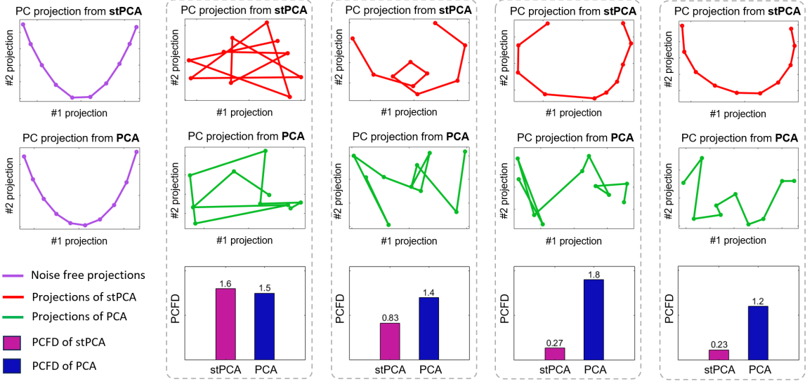
Spatial-temporal PCA 1/1
Introducción
Metodología
Resultados
Discusión
Conclusiones
Adicional
stPCA: http://dx.doi.org/10.48550/arXiv.2501.12582 (Enero 2025)
Notes:
Esta serie temporal es muy sencilla de analizar. ¿Qué hacemos para series más complejas o análisis pás profundos? Tenemos las tareas… analizables desde las perspectivas de las áreas de studio … En la tesis nos quedamos con

Slide 16
4
Detección de ventanas

Slide 17
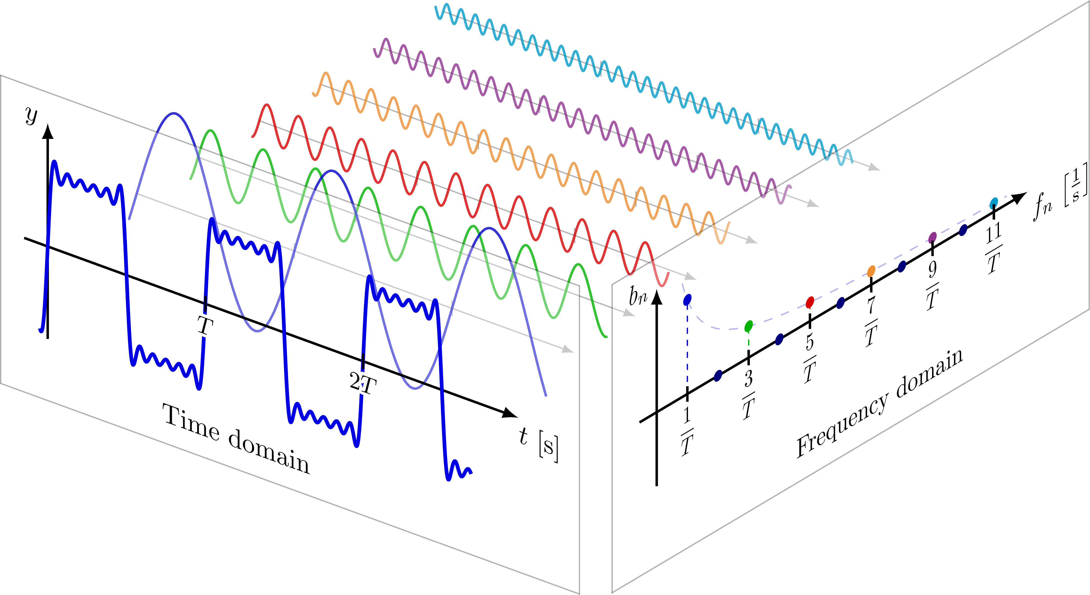
Detección automática de ventanas 1/2
Introducción
Metodología
Resultados
Discusión
Conclusiones
Adicional
Notes:
Esta serie temporal es muy sencilla de analizar. ¿Qué hacemos para series más complejas o análisis pás profundos? Tenemos las tareas… analizables desde las perspectivas de las áreas de studio … En la tesis nos quedamos con

Slide 18
Detección automática de ventanas 2/2
Introducción
Metodología
Resultados
Discusión
Conclusiones
Adicional
Transformada de Fourier (CLASP.find_dominant_window_size)
decomposes TS into sinusoid waves (Fourier coefs)
Represent magnitudes of associated frequencies
The most dominant sinusoid wave (one with largest magnitude) captures a signal’s period best
aeon-toolkit/aeon: A toolkit for machine learning from time series
d
Notes:
Esta serie temporal es muy sencilla de analizar. ¿Qué hacemos para series más complejas o análisis pás profundos? Tenemos las tareas… analizables desde las perspectivas de las áreas de studio … En la tesis nos quedamos con

Slide 19
5
MTSAE tendencias

Slide 20
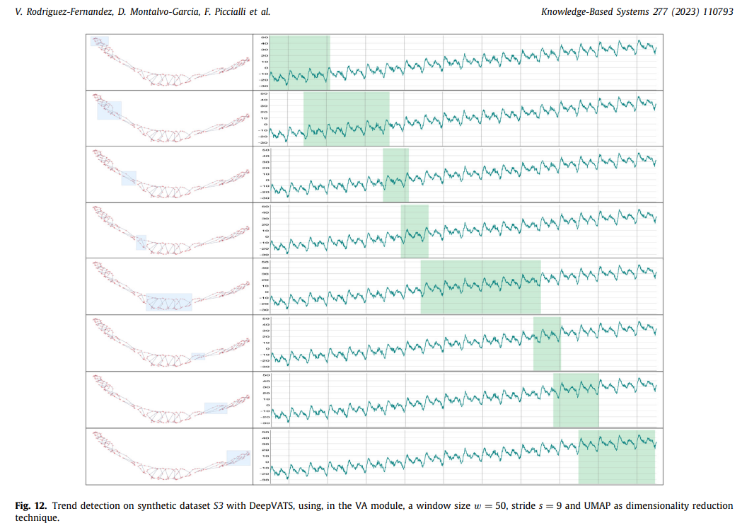
Detección de tendencias (MTSAE-S3, ok) 1/1
Introducción
Metodología
Resultados
Discusión
Conclusiones
Adicional
Notes:
Esta serie temporal es muy sencilla de analizar. ¿Qué hacemos para series más complejas o análisis pás profundos? Tenemos las tareas… analizables desde las perspectivas de las áreas de studio … En la tesis nos quedamos con

Slide 21
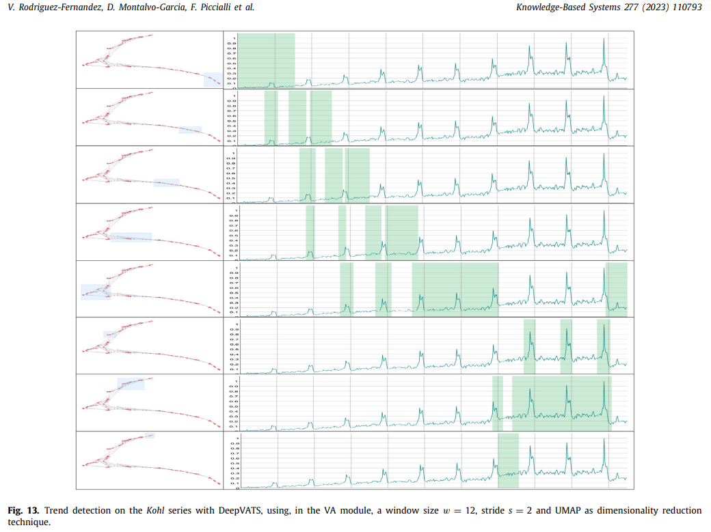
Detección de tendencias (MTSAE-Kohls-No claro) 1/1
Introducción
Metodología
Resultados
Discusión
Conclusiones
Adicional
Notes:
Esta serie temporal es muy sencilla de analizar. ¿Qué hacemos para series más complejas o análisis pás profundos? Tenemos las tareas… analizables desde las perspectivas de las áreas de studio … En la tesis nos quedamos con

